Slide 1
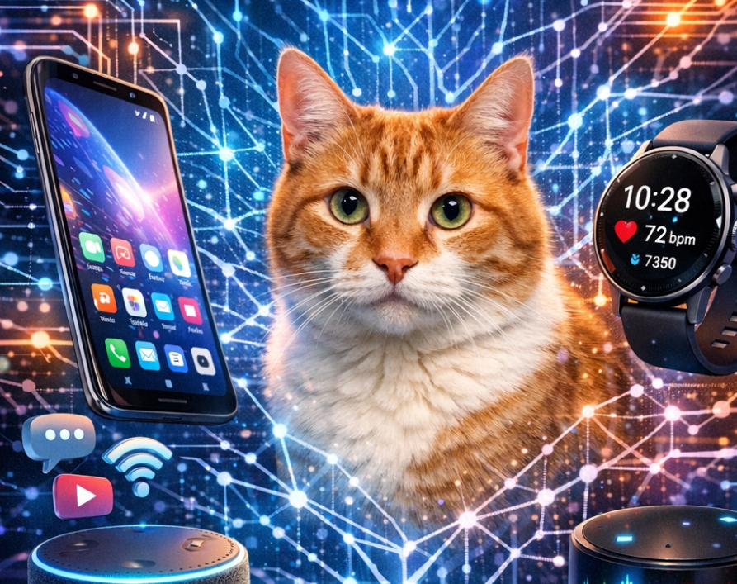
Тема: Искусственный интеллект: от умного помощника до творческого соавтора
Автор: Поляков Пётр, ученик 9 "В" класса Школа: №3, г. Амурск, 2025 г.

Slide 2
Актуальность и личный интерес
Сегодня мы живем в уникальное время технологического перехода. Цифровые технологии перестали быть просто инструментами — они начали демонстрировать элементы «интеллекта». Меня, как представителя поколения Z, особенно интересует, как эти технологии:
Невидимо влияют на мои повседневные выборы (от музыки до новостей)
Меняют способы получения знаний и общения
Создают новые возможности для творчества и решения проблем
Мой главный вопрос: Является ли ИИ просто продвинутым инструментом или он начинает формировать новую цифровую среду обитания?

Slide 3
Цели и задачи исследования
Цель: Понять принципы работы современных систем ИИ и оценить степень их интеграции в повседневную жизнь обычного человека.
Задачи:
Разобраться в ключевых технологиях ИИ (машинное обучение, нейросети, NLP)
Проанализировать конкретные примеры использования ИИ в быту, образовании и развлечениях
Исследовать этические аспекты и потенциальные риски
Опытным путем проверить возможности ИИ как инструмента для учебы
Сформулировать взвешенное отношение к технологиям будущего

Slide 4
Методология: как я проводил исследование
Теоретический анализ: Изучение научно-популярной литературы и авторитетных онлайн-ресурсов об ИИ
Практический эксперимент: Активное использование различных ИИ-сервисов в течение месяца
Наблюдение: Фиксация моментов взаимодействия с ИИ в повседневной жизни
Сравнительный анализ: Сопоставление возможностей разных ИИ-инструментов
Критическое осмысление: Оценка преимуществ и недостатков на основе личного опыта

Slide 5
Что такое ИИ? Разбираем мифы и реальность
Миф 1: ИИ — это робот с сознанием, как в фильмах
Реальность: ИИ — это комплекс алгоритмов, умеющих находить закономерности в данных
Миф 2: ИИ понимает мир как человек
Реальность: ИИ «видит» мир как статистические взаимосвязи. Например, для распознавания кота алгоритм анализирует не смысл «кошачности», а корреляции пикселей, которые с высокой вероятностью соответствуют котам в обучающей выборке.

Slide 6
Давайте представим, что ИИ — это очень усердный, но лишенный воображения художник-статистик.
Вы даете ему две огромные стопки референсов: в одной — 10 000 картин и фото котов, в другой — 10 000 изображений всего остального (собак, птиц, людей, пейзажей).
Его задача — не срисовывать, а вывести абстрактную формулу, «идеальный шаблон». Он скрупулезно измеряет и усредняет:
Среднюю пушистость контура.
Типичный угол наклона ушей.
Вероятностное распределение цветов в палитре «кота».
Частоту встречаемости определенных пропорций (например, соотношение длины усов к ширине носа).
В итоге у него получается не портрет, а математический паспорт «кошачести» — набор из тысяч чисел, описывающих усредненные и самые вероятные черты.
Когда ему показывают новую картинку, он не ищет знакомые ушки с пятнышком. Он сканирует её, вычисляет её параметры и проверяет, насколько они соответствуют цифровому шаблону в его памяти. И говорит: «Мои расчеты показывают совпадение на 88%. Рекомендую классифицировать как кота».

Slide 7
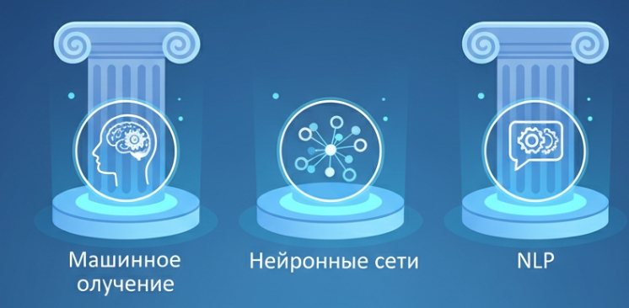
Технологическая основа: три кита современного ИИ
Машинное обучение: Алгоритмы улучшают свою работу через опыт (данные), а не через перепрограммирование
Пример: Рекомендации Netflix становятся точнее, чем больше фильмов вы оцениваете
Нейронные сети: Архитектура, имитирующая работу человеческого мозга
Пример: Распознавание речи в шумной комнате
Обработка естественного языка (NLP): Понимание, интерпретация и генерация человеческой речи

Slide 8
ИИ в коммуникациях: когда технологии понимают контекст
Голосовые помощники (Алиса, Siri):
Не просто распознают команды, а анализируют контекст диалога
Учитывают личные предпочтения и историю запросов
Мой эксперимент: Я просил Алису «поставить музыку для учебы» в разное время суток. Утром она ставила бодрую музыку, вечером — спокойную фоновую. Это адаптация к контексту!
Умные ответы в мессенджерах:
Gmail и Яндекс.Почта предлагают варианты ответов
Анализируют не только слова, но и тон переписки
Кстати, когда я писал другу про болезнь своего кота, Gmail предложил варианты ответов с эмпатией («Бедняжка! Выздоравливайте!»)

Slide 9
ИИ в образовании: персональный подход для каждого
Адаптивные обучающие платформы:
Khan Academy, Учи.ру, Skyeng анализируют ошибки и предлагают индивидуальную траекторию
Система определяет, какие темы вызывают трудности, и дает дополнительные упражнения именно по ним
Инструменты для исследований:
Поисковые системы ранжируют результаты по релевантности, используя ИИ
Семантический анализ помогает найти информацию даже при неточном формулировании запроса
При работе над этим проектом ИИ помог найти исследования о влиянии ИИ на подростков, хотя я искал просто «ИИ и школьники»
Генерация учебных материалов:
Создание персональных тестов, карточек для запоминания
Автоматическая проверка эссе с обратной связью по структуре

Slide 10
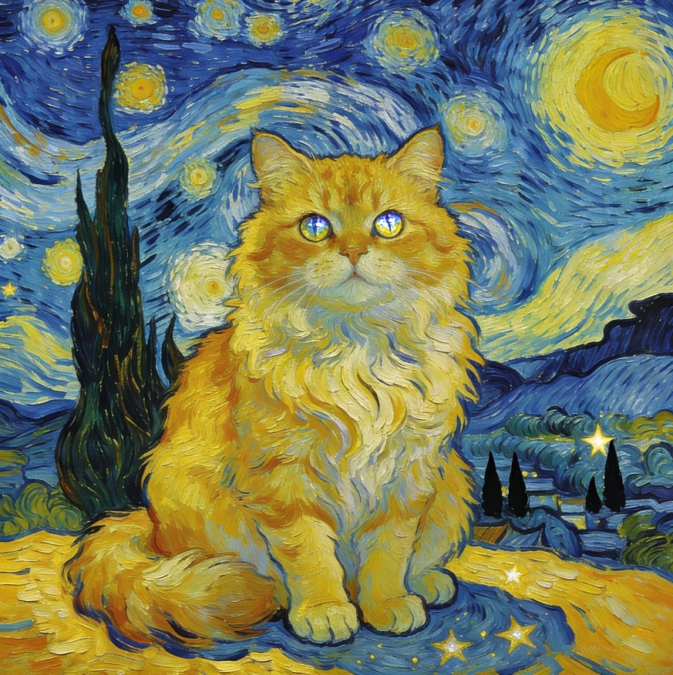
Творчество и ИИ: сотрудничество или конкуренция?
Генеративный ИИ в искусстве:
Midjourney, DALL-E создают изображения по текстовым описаниям
Нейросети могут имитировать стили известных художников
Эксперимент: Я попросил нейросеть создать изображение «кота в стиле Ван Гога». Результат был удивительно атмосферным!
Музыка и литература:
ИИ сочиняет музыку в определенном стиле
Пишет продолжения книг или стихи в манере конкретного поэта
Важный вопрос: Где заканчивается инструмент и начинается соавтор?

Slide 11
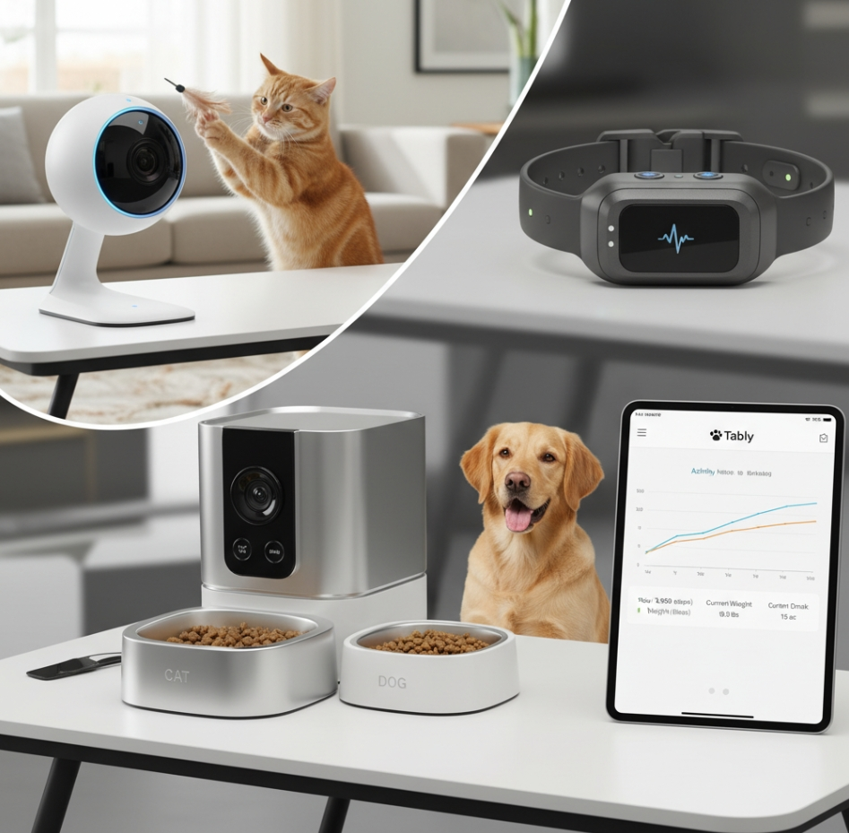
ИИ для заботы о питомцах: высокие технологии на службе у хвостатых
Умные устройства с компьютерным зрением:
Камеры отличают нормальное поведение кота от тревожного (например, частое посещение лотка может указывать на проблемы)
Автоматические кормушки с распознаванием питомца (чтобы соседский кот не ел вашего корм)
Приложения для здоровья:
Анализ активности через умные ошейники
Раннее выявление изменений в поведении как симптомов заболеваний
Пример: Приложение Tably отслеживает вес, потребление воды и активности кота, строя графики и выявляя аномалии
Генерация развлечений:
Интерактивные игры, адаптирующиеся к уровню интереса питомца
Автоматическая смена режима лазерной указки, чтобы сохранять интерес кота

Slide 12
Практическая часть: создание проекта с ИИ-ассистентом
Мой рабочий процесс:
Мозговой штурм: Использовал ChatGPT и DeepSeek для генерации идей и структуры
Исследование: ИИ помог найти актуальные исследования и статистику
Объяснение сложного: Когда я не понимал технические аспекты, просил объяснить «как для бабушки»
Проверка фактов: Сравнивал информацию от ИИ с авторитетными источниками
Дизайн: Использовал нейросети для создания некоторых визуальных элементов
Роли в сотрудничестве:
Я: Постановщик задач, критический аналитик, редактор, интегратор идей
ИИ: Источник идей, помощник в структурировании, генератор примеров
Важное открытие: Качество результата напрямую зависит от качества моих вопросов и критического осмысления ответов.

Slide 13
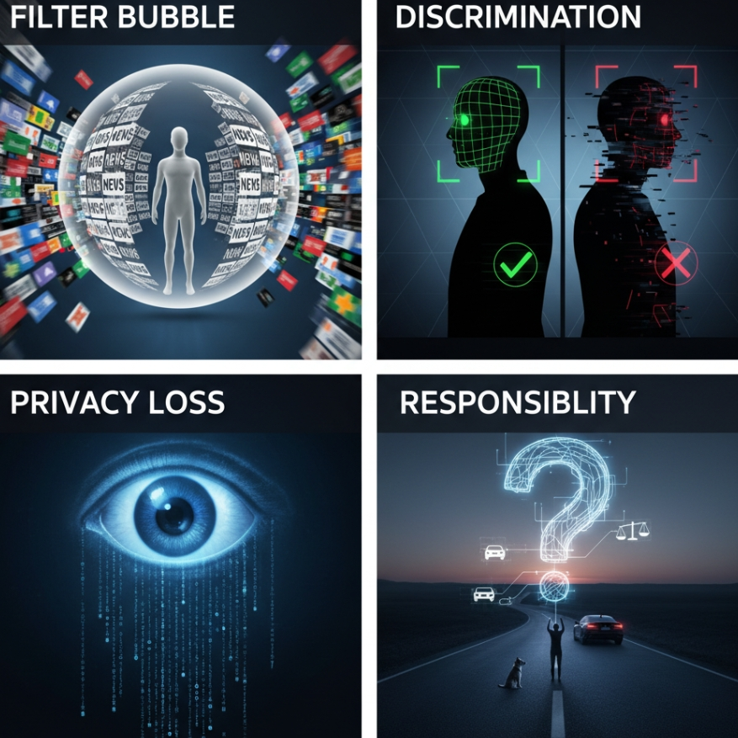
Этические дилеммы: темная сторона умных алгоритмов
Проблема 1: Цифровые пузыри и манипуляция
Рекомендательные алгоритмы создают информационную среду, усиливающую наши существующие взгляды
Эксперимент: Два разных аккаунта в соцсетях быстро получают совершенно разные ленты новостей
Проблема 2: Дискриминация и bias (смещение)
ИИ обучается на данных, созданных людьми, и наследует человеческие предрассудки
Реальные случаи: Системы распознавания лиц хуже работают с людьми неевропеоидной расы; алгоритмы найма дискриминировали женщин
Проблема 3: Потеря приватности
Для персонализации ИИ собирает огромное количество данных о нас
Где граница между удобством и слежкой?
Проблема 4: Ответственность за решения
Кто виноват, если автопилот Tesla собьет собаку?
Кто отвечает за ошибку медицинского ИИ?

Slide 14
Будущее профессий: что останется людям?
Профессии «под ударом»:
Рутинная офисная работа
Простые переводы
Базовая аналитика данных
Профессии, которые изменятся:
Врачи (ИИ поможет с диагностикой, но человеческое общение останется ключевым)
Учителя (акцент сместится с передачи информации на мотивацию и развитие soft skills)
Художники (ИИ станет инструментом, расширяющим возможности)
Новые профессии:
Тренер ИИ (специалист по «воспитанию» нейросетей)
Этика-технолог
Цифровой детокс-терапевт
Мой вывод: Вместо замены людей ИИ создаст новые формы сотрудничества, где человеческие качества (эмпатия, креативность, этическое мышление) будут цениться еще больше.

Slide 15
Психологическое влияние: как ИИ меняет наше мышление
Положительные эффекты:
Доступ к персонализированному обучению
Освобождение от рутины для творческих задач
Развитие навыков постановки точных вопросов
Риски:
Цифровая зависимость: Привычка полагаться на мгновенные ответы
Эрозия критического мышления: Склонность доверять алгоритмам без проверки
Снижение терпимости к неопределенности: Привычка к персонализированным предсказаниям
Рекомендации для баланса:
Использовать ИИ как инструмент, а не замену мышления
Регулярно практиковать деятельность без цифровых помощников
Развивать медиаграмотность и критическое мышление

Slide 16
Регулирование ИИ: какие законы нужны?
Существующие подходы:
GDPR в Европе: право на объяснение алгоритмических решений
Стратегия развития ИИ в России: акцент на технологический суверенитет
Необходимые меры по моему мнению:
Прозрачность алгоритмов: Пользователи должны понимать основные принципы работы
Право на «цифровое забытье»: Возможность удалять данные, собранные ИИ
Обязательная этическая экспертиза для систем, влияющих на важные решения
Образовательные программы по цифровой грамотности с младших классов

Slide 17
Личные рекомендации: как использовать ИИ с пользой
Используйте ИИ для объяснения сложных тем разными способами
Применяйте для проверки гипотез и генерации идей, но всегда проверяйте факты
Используйте инструменты вроде ChatGPT для мозгового штурма перед написанием сочинения
Для повседневной жизни:
Настройте умные фильтры для управления информационным потоком
Используйте ИИ для оптимизации расписания, но оставляйте время для спонтанности
Периодически проводите «цифровой детокс»
Важное правило: ИИ — отличный помощник, но окончательные решения, особенно важные, должны приниматься вами на основе критического осмысления.

Slide 18
Перспективы дальнейшего исследования
Сравнительный анализ влияния разных типов ИИ на когнитивные способности подростков
Разработка методики ответственного использования ИИ в школьном образовании
Исследование долгосрочного психологического влияния ИИ-ассистентов на формирование личности
Создание рекомендаций по цифровому балансу для поколения Z

Slide 19
Основные выводы исследования
ИИ уже не будущее — это настоящая повседневность, интегрированная в большинство цифровых сервисов
Современный ИИ — это не искусственный разум, а сложные статистические модели, умеющие находить закономерности
Главная ценность ИИ — способность обрабатывать огромные объемы данных для персонализации услуг
Наиболее этичные и эффективные применения ИИ — в симбиозе с человеческими качествами
Ключевой навык будущего — не программирование ИИ, а умение грамотно ставить ему задачи и критически оценивать результаты

Slide 20
Благодарности
Создателям открытых образовательных ресурсов об ИИ
Разработчикам ИИ-инструментов, расширяющих возможности исследователей
Моей кошке Мусе за неоценимую помощь в тестировании умных устройств и вдохновение для примеров

